Slide 1


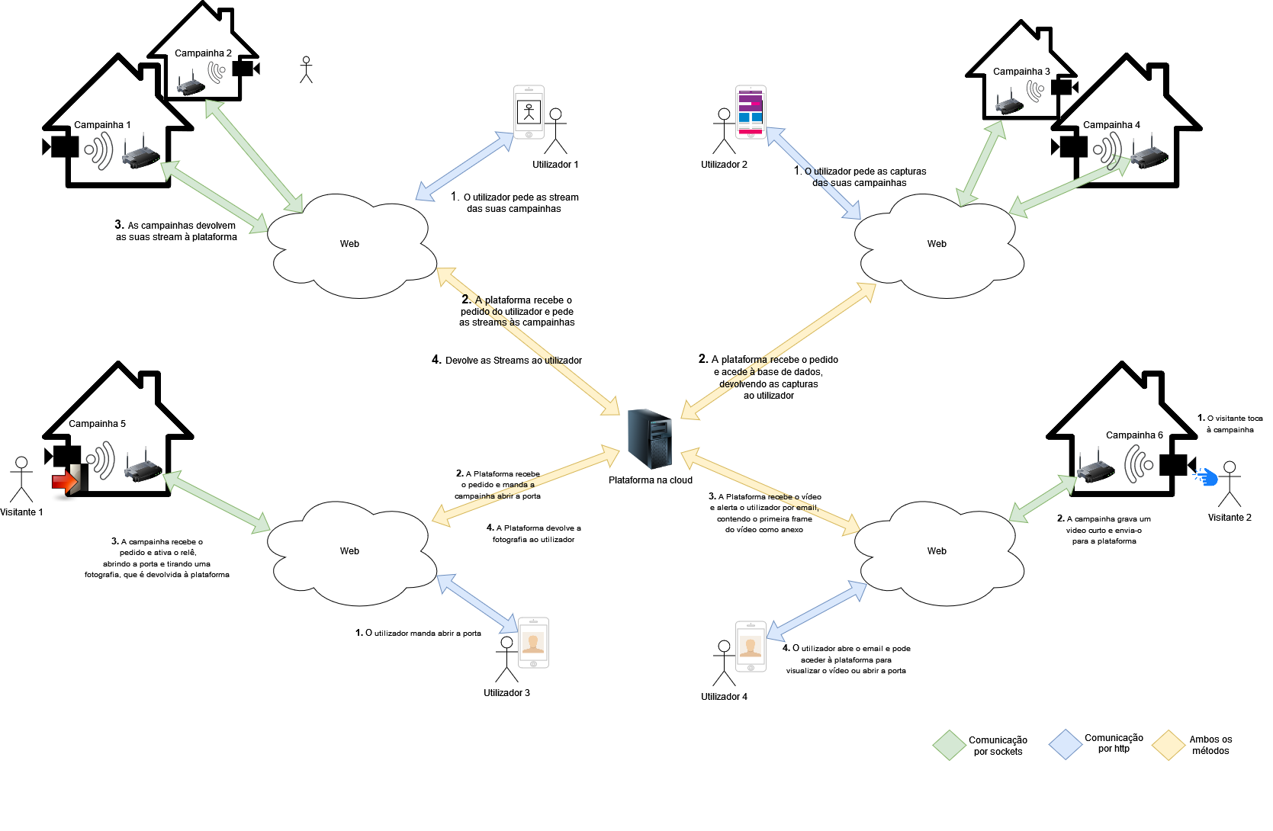
Vídeo porteiro low-cost (IoT) – E-Bells

